Slide 1
Правосуддя майбутнього: судова мережа та доступ до правосуддя
Станіслав Кравченко
Голова Верховного Суду
м. Київ
2 лютого 2024 року

Slide 2
9 лютого 2024 року
відбудеться засідання
Пленуму Верховного Суду

Slide 3
Статистика надходження справ на розгляд місцевих судів
3 млн. 730 тис.
3 млн. 810 тис.
55 %
2 млн. 450 тис.
2021
2022
2023
Верховний Суд
Круглий стіл «Правосуддя майбутнього: судова мережа та доступ до правосуддя»

Slide 4
Статистика розгляду справ суддями місцевих судів
3 млн. 656 тис.
42 %
2 млн. 567 тис.
2022
2023
Верховний Суд
Круглий стіл «Правосуддя майбутнього: судова мережа та доступ до правосуддя»

Slide 5
Статистика надходження справ на розгляд до
Верховного Суду
96 тис.
86 тис.
31%
2021
2022
2023
Круглий стіл «Правосуддя майбутнього: судова мережа та доступ до правосуддя»

Slide 6
Статистика розгляду справ суддями Верховного Суду
86 тис.
22 %
71 тис.
2022
2023
Круглий стіл «Правосуддя майбутнього: судова мережа та доступ до правосуддя»

Slide 7
Загальний стан здійснення правосуддя у період з 24 лютого 2022 року по кінець 2023 року
через активні бойові дії або розташуванні на тимчасово окупованій території не здійснювало правосуддя 12 % (83) апеляційних та місцевих судів
17 % (135) судів змінили територіальну підсудність у зв’язку з неможливістю здійснювати правосуддя під час війни
7 % (59) із загальної кількості судів та 43 % із судів, що змінили територіальну підсудність, вже її відновили (з них 7 у 2023 році)
Верховний Суд
Круглий стіл «Правосуддя майбутнього: судова мережа та доступ до правосуддя»

Slide 8
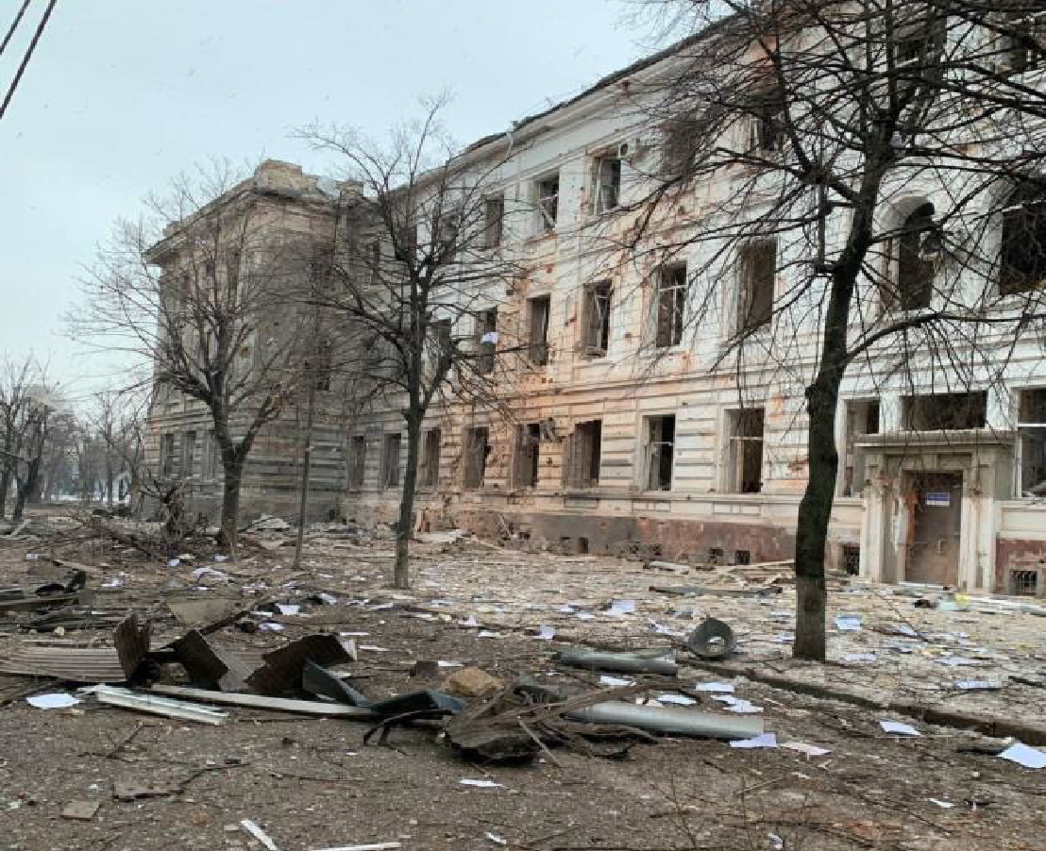
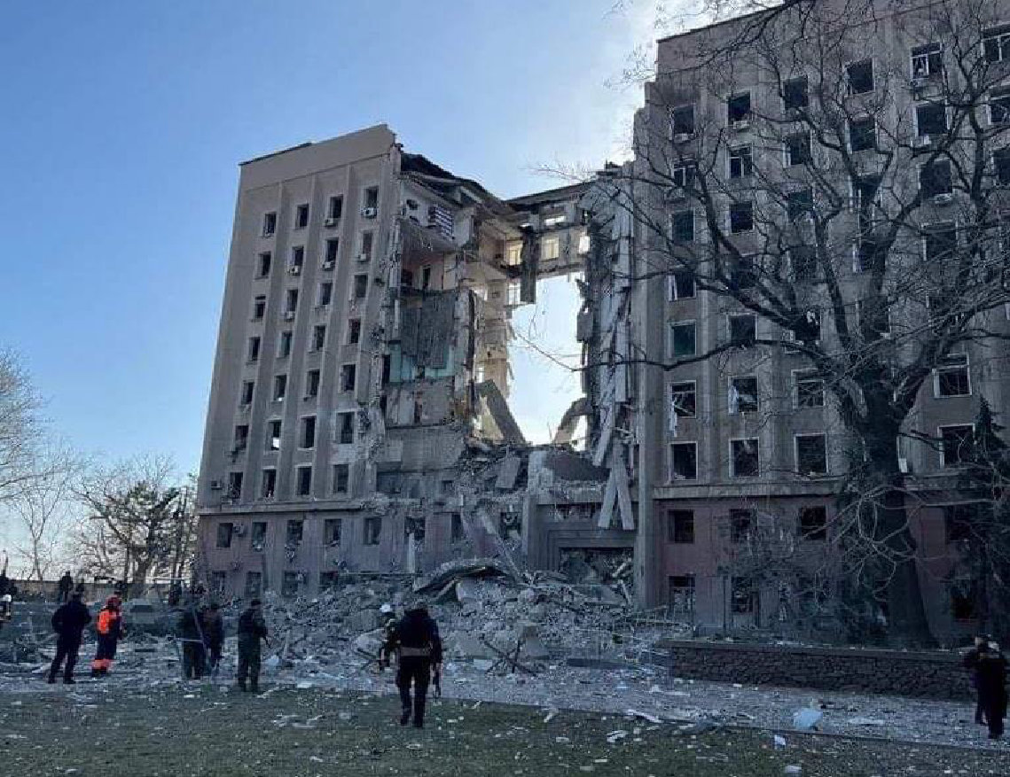
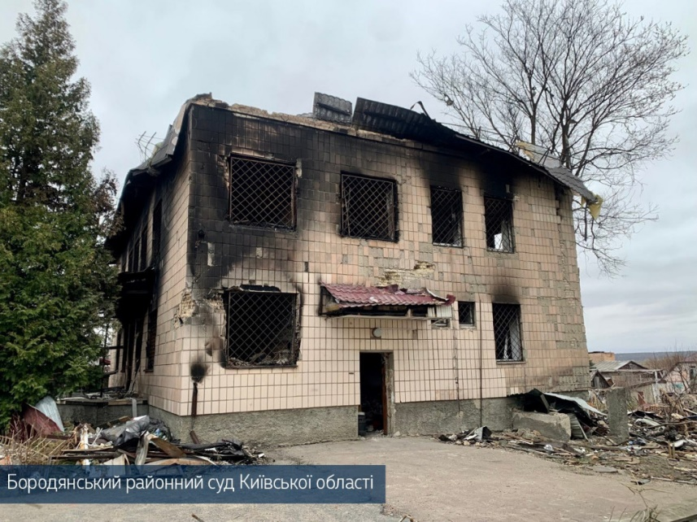
Загальний стан здійснення правосуддя у період з 24 лютого 2022 року по кінець 2023 року
15 % (113) приміщень судів пошкоджені або повністю зруйновані
98 приміщень зазнали ушкоджень
15 приміщень повністю зруйновані
Харківський апеляційний суд
Господарський суд Миколаївської області
Бородянський районний суд Київської області
Круглий стіл «Правосуддя майбутнього: судова мережа та доступ до правосуддя»

Slide 9
Загальний стан здійснення правосуддя у період з 24 лютого 2022 року по кінець 2023 року
7 судів не здійснювали правосуддя внаслідок відсутності фактично працюючих суддів з повноваженнями в суді
358 суддів звільнено за період 2022 та 2023 років
2 246 суддів бракує судовій системі
Верховний Суд
Круглий стіл «Правосуддя майбутнього: судова мережа та доступ до правосуддя»

Slide 10
Кількість справ збільшується
Кількість суддів, кількість функціонуючих судів зменшується
Круглий стіл «Правосуддя майбутнього: судова мережа та доступ до правосуддя»

Slide 11
Кадрове забезпечення
судової системи України – ключовий виклик сьогодення
Круглий стіл «Правосуддя майбутнього: судова мережа та доступ до правосуддя»

Slide 12
Шляхи подолання кадрової кризи у судовій системі України
Формування суддівського корпусу повинно стати пріоритетним завданням для ВККСУ на 2024 рік
Реалізація законодавчих змін щодо спрощення процедури добору на посади суддів
Створення нової мапи судів
Покращення цифровізації правосуддя
Круглий стіл «Правосуддя майбутнього: судова мережа та доступ до правосуддя»

Slide 13
Кримінальні провадження щодо злочинів агресії та воєнних злочинів
Станом на 31 січня 2024 року зареєстровано понад 124 тис. злочинів агресії та воєнних злочинів
До судів першої інстанції передано 1 611 проваджень:
1 180 розглянуто судами першої інстанції
76 розглянуто судами апеляційної інстанції
8 – у касаційному порядку
Круглий стіл «Правосуддя майбутнього: судова мережа та доступ до правосуддя»

Slide 14
Кримінальні провадження щодо злочинів проти основ національної безпеки України
Станом на 31 січня 2024 року зареєстровано 16 тис. злочинів проти основ національної безпеки України
До судів першої інстанції передано 6 632 проваджень:
2 677 розглянуто судами першої інстанції
169 розглянуто судами апеляційної інстанції
22 – у касаційному порядку
Круглий стіл «Правосуддя майбутнього: судова мережа та доступ до правосуддя»

Slide 15
Вищий
спеціалізований суд
з розгляду воєнних
справ
Вищий
спеціалізований суд
з розгляду військових
справ
Вищий
адміністративний
суд
Круглий стіл «Правосуддя майбутнього: судова мережа та доступ до правосуддя»

Slide 16
Касаційний кримінальний суд
Судова палата з розгляду кримінальних проваджень щодо корупційних кримінальних правопорушень
Судова палата з розгляду справ щодо воєнних кримінальних правопорушень

Slide 17
Обороноздатність держави
Економічна стабільність
Інвестиції
Справедливе, передбачуване рішення суду
Довіра
Круглий стіл «Правосуддя майбутнього: судова мережа та доступ до правосуддя»

Slide 18
Вищий суд
з питань
інтелектуальної
власності
Круглий стіл «Правосуддя майбутнього: судова мережа та доступ до правосуддя»

Slide 19
Дані, які свідчать про високий рівень довіри громадян до національних судів
Кількість відводів, заявлених в процесуальний спосіб, наприклад у кримінальній юрисдикції – лише приблизно 1 %
Громадянами подається лише близько 20 % апеляційних скарг у кримінальному судочинстві. Тобто, 80 % людей погоджуються з судовими рішеннями судів першої інстанції
За 2023 рік до окружних адміністративних судів надійшло 640 тис. справ і матеріалів, це на 76 % більше ніж в 2022 році.
Мінімум 4 млн. громадян щорічно звертаються за своїм захистом до суду
Круглий стіл «Правосуддя майбутнього: судова мережа та доступ до правосуддя»

Slide 20
80% респондентів
щорічного опитування відвідувачів ВС
довіряють Суду
18
Круглий стіл «Правосуддя майбутнього: судова мережа та доступ до правосуддя»

Slide 21
Незалежність і недоторканність судді гарантується Конституцією і законами України
Круглий стіл «Правосуддя майбутнього: судова мережа та доступ до правосуддя»

Slide 22
Судді – архітектори
майбутнього правосуддя
Круглий стіл «Правосуддя майбутнього: судова мережа та доступ до правосуддя»
20

Slide 23
Дякую за увагу!

Slide 24
Правосуддя майбутнього: судова мережа та доступ до правосуддя
Станіслав Кравченко
Голова Верховного Суду
м. Київ
2 лютого 2024 року

